Slide 1
Kundförståelse
CC BY-SA 4.0

Slide 2
Vad är kundförståelse?
Att öka förståelsen för kundupplevelse är forskning om kundernas och serviceanvändarnas förväntningar, behov och mål.
Kundförståelsen byggs på kunskap om incentiven hos serviceanvändaren/kunden, vilket görs genom att undersöka på motiv och behov i kundens vardag.
SOTEPEDA247.FI
Lähde: Tuulaniemi 2011, 142

Slide 3
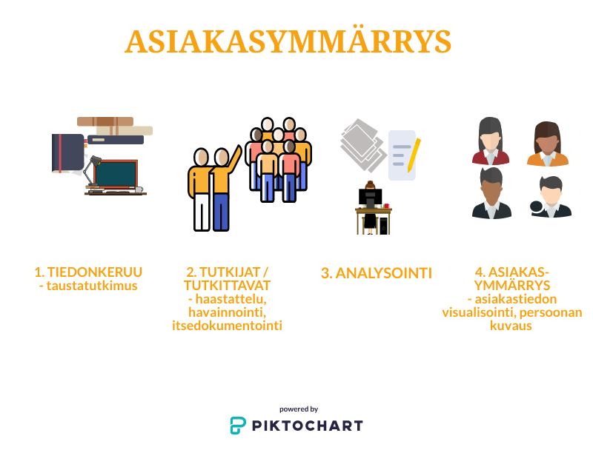
SOTEPEDA247.FI

Slide 4
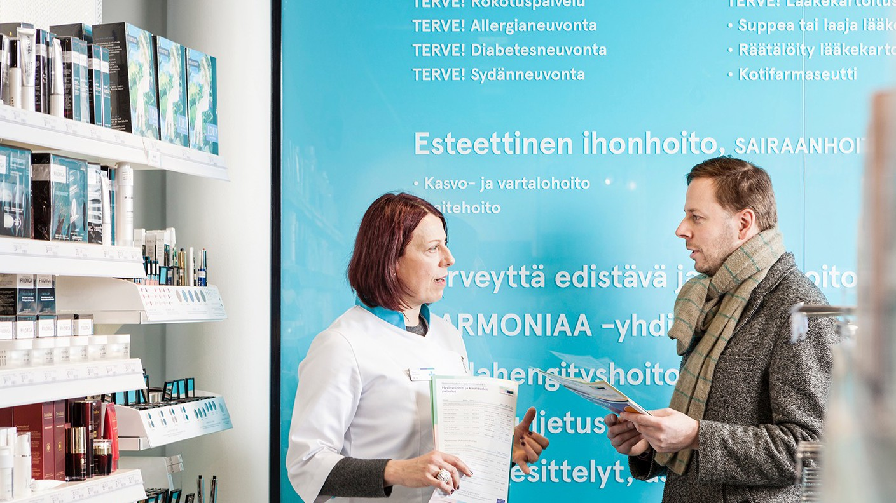
Kundcentrering är vilja
och mod att se och förstå sin egen service ur kundens synvinkel.
Lähde: Hellon 2019
SOTEPEDA247.FI

Slide 5
Kundupplevelse
Kundens uppfattning om ett företag bildas genom olika mentala bilder, möten och känslor som kunden får från både aktiva och passiva interaktioner med företaget/organisationen (Koivisto & al 2018, 229)
Kundorientering
Kundernas verkliga behov står i centrum för driften och utvecklingen av ett företag/en organisation (Koivisto & al 2018, 229)
SOTEPEDA247.FI
Människocentrering
Designtänkande söker en djup och empatisk förståelse för de människor som påverkas av utvecklingen, såsom kunder, användare av produkter och tjänster. (Koivisto & al 2018, 37.)

Slide 6
Nivåer av kundupplevelse
Aktivitetsnivå
Tjänstens förmåga att möta kundens funktionella behov, processens smidighet,
serviceöversikt, tillgänglighet, tillgänglighet, effektivitet och mångsidighet
”Hygiennivån” på servicen = kraven på denna nivå måste uppfyllas för att tjänsten ska vara livskraftig på marknaden.
Emotionell nivå
Omedelbara känslor och personliga erfarenheter som uppstår hos kunden:
trivsamhet erfarenhet, lätthet, intresse, upprymdhet, atmosfär.
Betydelsenivå
Den högsta nivån av kundupplevelse
erfarenhetsrelaterade stämningsdimesioner, kulturella koder, drömmar, berättelser, löften, insikt i den personliga karaktären av erfarenheten, relationen till kundens livsstil och egen identitet
SOTEPEDA247.FI
Lähde: Tuulaniemi 2016, 74

Slide 7
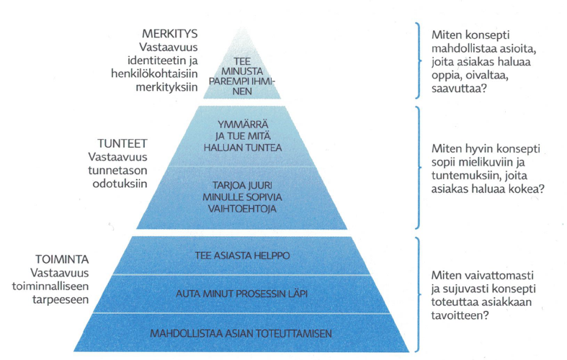
Värdepyramid
SOTEPEDA247.FI
(Tuulaniemi J. 2016, 75.)

Slide 8
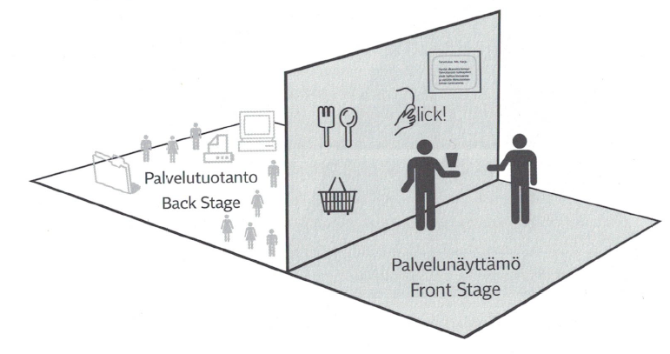
Serviceprocess metafor:
Teaterscen
SOTEPEDA247.FI
(Tuulaniemi J. 2016, 76.)

Slide 9
Empati är kärnan i människocentrerad design
Empati är förmåga...
Vet hur en annan person känner sig
”Jag förstår... Jag vet hur du känner.”
Att se med den andras ögon
”Du måste se det med egna ögon och du kommer att förstå.”
Sätta sig i en annan persons position och skor
”Ahaa, nu förstår jag vad du menar!”
SOTEPEDA247.FI
Lähde: Empatiakartta. Innokylä.Viitattu 19.2.2020 https://www.innokyla.fi/documents/1237775/947bfcc1-cd3a-4615-bead-9e438ce156fe
​

Slide 10
Kundförståelse inom social- och hälsovården
En kund inom SOTE-tjänster kan befinna sig i en sårbar livssituation. I detta fall bör följande saker beaktas:
Sekretess - kundernas angelägenheter är enligt lagar konfidentiella på flera nivåer.
Tillståndsfrågor - tillstånd krävs från kunder och organisationen.
Etik - kundens respekt visas som ett uppskattande möte,
och forskningen bör inte skada kunden.
En erfarenhetsexpert kan generera information om en grupp kunder på kollektiv nivå genom sin egen erfarenhet.
SOTEPEDA247.FI

Slide 11
Vad består kundförståelse av?
SOTEPEDA247.FI
Information/data om kunden
Analys av data
Notes:
Data samlas in med olika metoder + analys = Kundförståelse
- Kundförståelse kräver empati. Alla kan utveckla empatiförmågan, t.ex. genom aktivt lyssnande.
- Analysatorernas linser, bakgrund och värden påverkar tolkningarna

Slide 12
Datainsamling i kbavlitativ metod
Synliga
Människan
Metoder
Information om människan
intervju
Klart uttalad
Hörd kunskap
Säger och tänker
Kan observeras
SOTEPEDA247.FI
observation
Tyst kunskap
Gör och tänker
Tyst, ordlös
Gömd kunskap
Generatiiva och
samutvecklade metoder
Vet känner och drömmer
Tyst kunskap
Djupt gömda
Sanders, E. & Stappers, P. (2014): Convivial Toolbox – Generative Research for the Front End of Design
Notes:
Servicedesign ger metoder för att få kundförståelse på olika nivåer, dvs. för att fördjupa förståelsen, dvs. ett antal olika metoder används:
- i intervjuer med vad en person säger och tänker
- använda observation av vad du gör i praktiken, hur du använder tjänsten, d.v.s. tyst information
- saker som den intervjuade inte säger högt, vad hon känner eller drömmar kan utarbetas, t.ex. genom känslokort, sonder och designspel, samt genom samutveckling.

Slide 13
Traditionell utveckling kontra servicedesign
1. Att anta
1. Förståelse
Peri
Traditionell utveckling
2. deltagande
Servicedesign
2. Att lösa
3. Att erbjuda
3. sammanjämkning
svag
kundcentrering
stark
Lähde: Koivisto & al 2018, 48
Notes:
Perinteisessä kehittämisessä asiakaslähtöisyys on heikkoa, vaikka kehittämisen tavoitteena olisikin ratkaisujen kehittäminen asiakkaiden tarpeisiin. Palvelumuotoilussa kehittämisote asettaa asiakkaan/palvelunkäyttäjän kehittämisen lähtökohdaksi eli aktiiviseksi osallistujaksi kehittämisprosessiin. Palvelumuotoilun ja perinteisen kehittämisen suurin ero on pamun vahva asiakaslähtöisyys.
Olettaminen: perinteisen kehittämisen lähtökohta
*kehittäminen perustuu olettamuksiin asiakkaiden ja käyttäjien tarpeista tai ongelmista
*olettamukset perustuvat arvauksiin tai määrällisillä menetelmillä kerättyyn tietoon
*menetelminä hyödynnetään esim. markkinatutkimuksia, asiakaspalautteita tai lomakekyselyjä
*olettamukset sopivasta ratkaisusta ovat kehittämisen lähtökohtana
*olettamisella päädytään todennäköisimmin ratkomaan väärää ongelmaa
Ratkaiseminen: kehittäminen on lineaarinen prosessi
*ongelman ratkaisu etenee ennalta määritetyssä järjestyksessä suoraviivaisesti kohti ratkaisua
*prosessi perustuu pitkälti analyyttiseen päättelyyn, jossa olemassa olevista vaihtoehdoista rajataan asiantuntijan mielestä oikea ratkaisu ongelmaan
*ratkaisu kehitetään suunnittelupöydällä ja usein myös yrityksen yksittäisessä funktiossa.
Tarjoaminen:
Ratkaisu tarjotaan käyttäjille valmiiksi kehitettynä pakettina, joka ei välttämättä ratkaise heidän tarpeitaan tai todellisia ongelmia ja on siksi myös yritykselle kannattamaton.
PALVELUMUOTOILU
Ymmärtäminen:
*kehittäminen perustuu käyttäjien tarpeiden ja ongelman syvälliseen ja empaattiseen ymmärtämiseen
*ymmärtäminen perustuu laadullisten menetelmien monipuoliseen hyödyntämiseen, joiden avulla on mahdollista päästä kiinni käyttäjien todellisiin tarpeisiin ja ongelmiin sekä tunnistaa piileviä tarpeita.
*menetelminä hyödynnetään esim. haastattelua, havainnointia tai luotaimia
*käyttäjien todelliset ongelmat ovat ratkaisun kehittämisen lähtökohtana
*ymmärtämisellä varmistetaan, että kehittämisellä lähdetään ratkaisemaan oikeita ongelmia.
Osallistaminen:
*ratkaisun eteneminen etenee iteratiivisessa prosessissa, jossa käyttäjiä ja muita sidosryhmiä osallistetaan ratkaisun yhteiskehittämiseen
*iteratiivisessa prosessissa on olennaista ratkaisuideoiden testaaminen ja arviointi erilaisten prototyyppien avulla, jolla varmistetaan ratkaisun tarpeellisuus ja toimivuus ja ohjataan kehitystä oikeaan suuntaan.
*kehittämisprosessi on oppimisprosessi, joka mahdollistaa suunnan muuttumisen prosessin edetessä
Yhteensovittaminen:
*ratkaisun kehittämisessä huomioidaan sekä käyttäjien tarpeet, tekninen toteutettavuus että yrityksen liiketoiminnalliset tavoitteet

Slide 14
Källor
Koivisto M., Säynäjäkangas J., Forsberg S. 2018. Palvelumuotoilun bisneskirja. Helsinki: AlmaTalent.
Hellon.2019. Asiakaskokemuksesta liiketoimintaan: miksi palvelumuotoilua tarvitaan. Markus Nurmisen esitys Citydrivers Forum 24.4.2019
Sanders E., Stappers P. 2014.Convivial Toolbox. Generative Research for the Front-end Design.
Tuulaniemi, J. 2011. Palvelumuotoilu.Helsinki: Talentum Media.
SOTEPEDA247.FI

Slide 15

Interprofessionell arbetsgrupp
Sini Eloranta, Turun amk
Päivi Erkko, Turun amk
Päivi Harmoinen, Laurea-amk
Minna Huhtala, Samk
Antti Kares, Savonia
Heli Lepistö, Samk
Anna-Leena Ruotsalainen, Savonia
Suvi Salminen, Jamk
Timo Sirviö, Savonia
Sirkku Säätelä, Novia
Mervi Vuolas, Turun amk
SOTEPEDA247.FI

Slide 16


